Slide 1
Odpady hutnicze oraz metody ich powtórnego wykorzystania
1
JAROSŁAW FĄFARA
MATEUSZ DOBRZAŃSKI

Slide 2
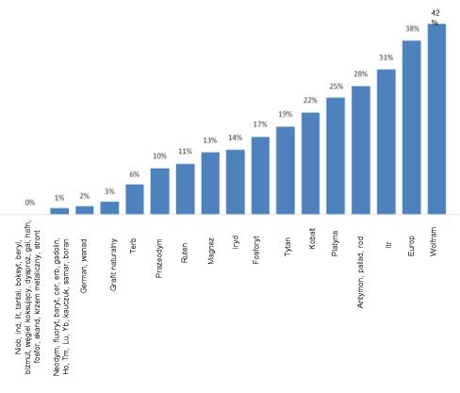
Dlaczego ma to znaczenie?
2
KOMISJA EUROPEJSKA Bruksela, dnia 3.9.2020
Udział recyklingu w Europie w zaspokajaniu zapotrzebowania na materiały

Slide 3
Dlaczego warto?
3
Zawartość metali w stałych odpadach magazynowanych w południowej Polsce na rok 2013:

Slide 4
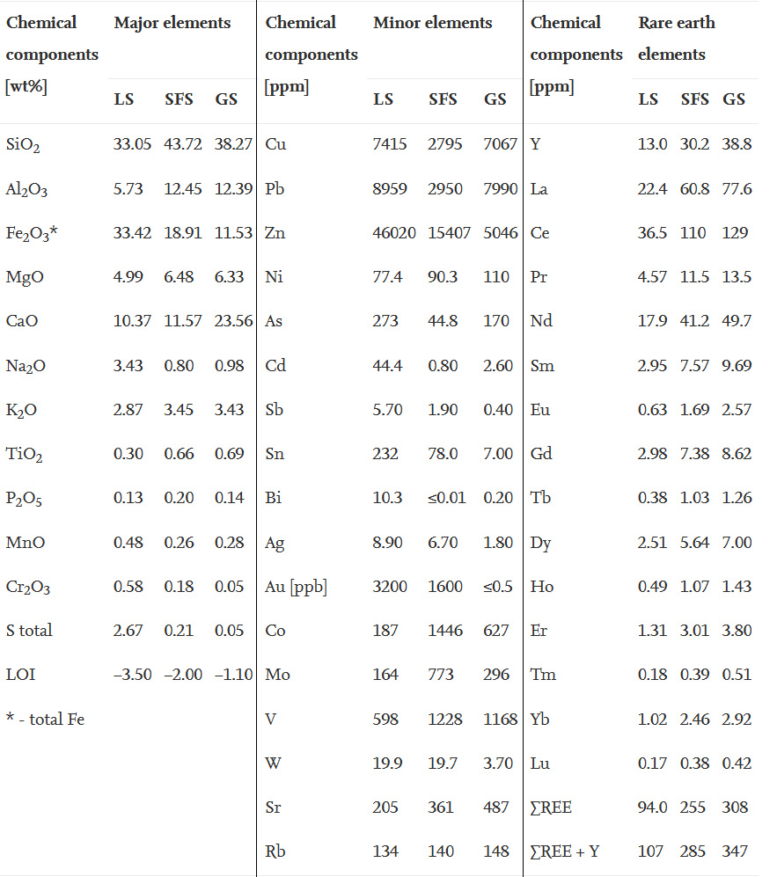
Dlaczego warto?
4
Skład chemiczny badanych żużli (dokument z 2018r), gdzie:
LS - żużel ołowiowy z odlewni w Głogowie
SFS - żużel szybowy z odlewni w Legnicy
GS - żużel granulowany z odlewni w Głogowie

Slide 5
Co to odpad?
5
Opdad – „substancja lub przedmiot których posiadacz pozbywa się, zamierza pozbyć się lub do których pozbycia jest obowiązany”

Slide 6
Rodzaje odpadów
6
Powstałe:
przed procesem metalurgicznym:
Nadkład (stałe)
Skała płonna (stałe)
Osad z uzdatniania wody (stałe / ciecz)
Ścieki (ciecze)
podczas procesu metalurgicznego:
Odpad po procesie wzbogacania (stałe)
Żużle metalurgiczne (stałe)
Emisje gazów i cząstek stałych:
S0x, NOx, CO, CO2, związki metaloorganiczne, polichlorowane p-dibenzodioksyny i dibenzofurany (PCCD / F) emitowane podczas wysokotemperaturowej chemicznej obróbki metali
„Kwaśny drenaż kopalni" (AMD)
Ścieki (ciecze)
po zakończeniu procesu metalurgicznego:
Odpady pokonsumenckie
Recyklingowalne
Nierecyklingowalne

Slide 7
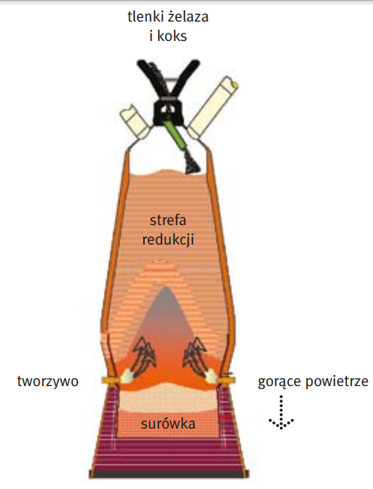
Odpady z tworzyw sztucznych oraz pokonsumenckie
7
Wykorzystanie:
Redukcja tlenku żelaza (Fe₂O₃) do żelaza (Fe)
Pozyskiwanie energii
Przetopienie i przekształcanie w granulat
Proces redukcji tlenku żelaza:
Fe₂O₃+3CO ⇨ 3CO₂ + 2Fe
Pozyskiwanie tworzyw sztucznych:
Z gospodarstw domowych (śmieci)
Z przemysłu
Pojazdy wycofane z eksploatacji
Zużyty sprzęt elektroniczny

Slide 8
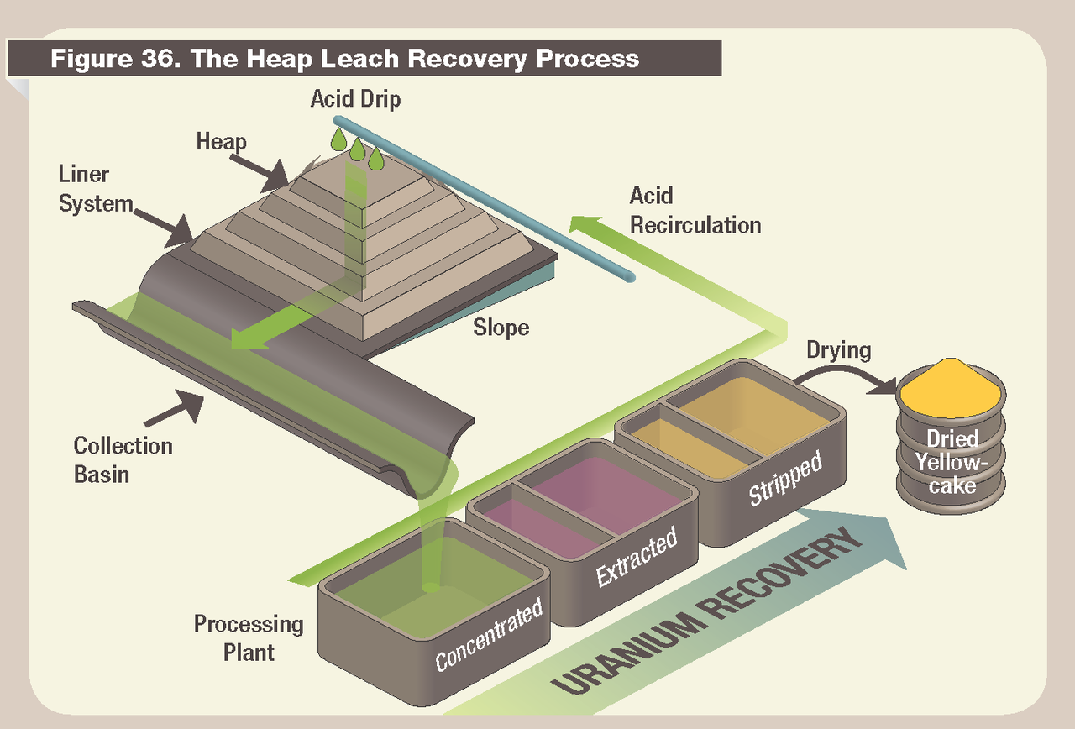
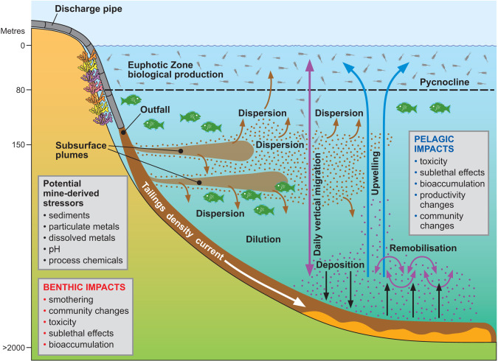
Odpady procesu wzbogacania
8
Przykładowe źródło odpadów
Metoda pozbywania się

Slide 9
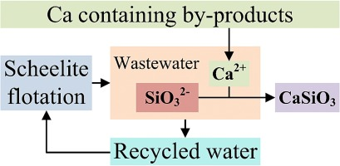
Recycling odpadów procesu wzbogacania
9

Slide 10
Żużle metalurgiczne
10
Sposoby recyklingu żużlu:
Recykling wewnętrzny
Procesy obróbki pozapiecowej ciekłej stali
Zawrót do procesów stalowniczych
Zastąpienie wapna palonego
Izolacja cieplna nadlewu wlewków konwencjonalnych
Budownictwo drogowe (żużle piecowe, żużle stalowe)
Nasypy
Substytut kruszywa do mas bitumicznych
Spoiwo na warstwy podbudowy górnej i dolnej
Odpady stałe ciekłej stali | Ilość odpadu ze stalowni krajowej kg/t stali | Ilość odpadu ze stalowni w EU kg/t
Żużel z pieca elektrycznego | 130-210 | 100-150
Żużel z kadzi | Brak danych | 10-30
Pyły z oczyszczania gazów odlotowych | 10-21 | 10-20
Zużyte materiały ogniotrwałe | 2,5-25 | 2-8

Slide 11
Pyły stalownicze
11
Możliwości wykorzystania:
Poza hutnicze (4-5% cynku):
Przemysł ceramiczny
Przemysł cementowy
Przemysł szklarski
Hutnicze:
Ponowne użycie w piecu elektrycznym w celu zwiększenia w nich zawartości cynku (>15% cynku)
Brykietowanie lub spiekanie (<4% cynku)
Czynniki decydujące o możliwościach zagospodarowania pyłu:
Krztałt i wymiar cząstek
Krztałt granulometryczny
Gęstość: bezwględna, nasypowa, utrzęsionego pyłu
Porowatość warstw pyłu
Kąt nasypu i zsypu pyłu
Wilgotność i hydroskopijność
Skład chemiczny pyłu po procesie przewałowym
Składnik | % masowy
Zn | 45-55
Fe | 2-6
Pb | 4-10
Cd | 0,2-1,0
Cl | 2-5

Slide 12
Szlamy i mułki
12
Podział szlamów i mułków:
Szlamy żelazonośne (>60% Fe)
Szlamy żelazonośne zanieczyszcone (25-60% Fe)
Mułki zgorzeliniowe zaolejone (2-30% zaolejenia)
Mułki poszlifierskie (10-15% chłodziwa)
Szlamy z oczyszczania instalacji chłodzących urządzenia metalurgiczne
Wykorzystanie:
Dopalanie poprzez spiekanie
Utylizacja przy produkcji klikieru
Dodatek koloryzujący do betonów
Utylizacja poprzez odolejenie (zgorzelina lub ścieki wymagające oczyszczenia)

Slide 13
Gazy hutnicze
13
Gazy powstające w hutnictwie:
Wielkopiecowy
Koksowniczy
Odlotowy
Wykorzystanie gazów:
Opalanie nagrzewnic wielkopiecowych oraz baterii koksowniczych
Recylkulacja w celu odzyskania ciepła jawnego
Zasilanie elektrociepłowni

Slide 14
Pyły żelazne
14
Problem z recyklingiem pyłów:
Obecność metali (Zn, Cd, As i Pb)
Obecność związków (np. cynk (ZnO) i franklinit (ZnFe2O4))
Sposoby recyklingu pyłów:
Procesy pirometalurgiczne
Procesy hydrometalurgiczne

Slide 15
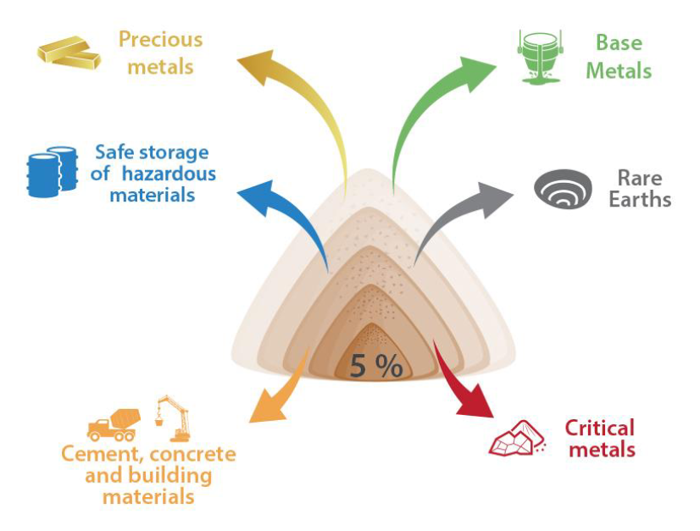
Projekt NEMO
15

Slide 16
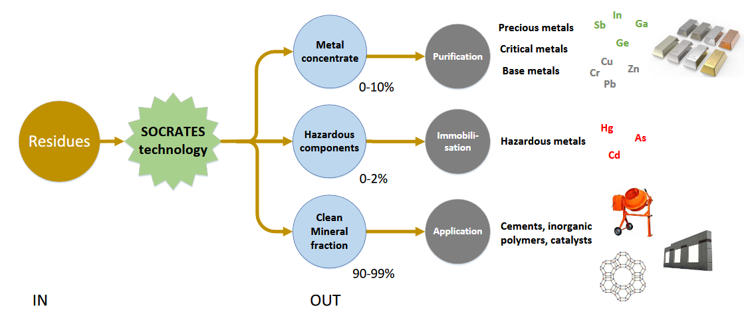
Projekt SOKRATES
16

Slide 17
Źródła
17
2. Dlaczego ma to znaczenie – dostępne po zdobyciu dostępu za pomocą emaila agh: https://www.sciencedirect.com/science/article/pii/S0301420710000747
https://www.mdpi.com/2075-163X/10/5/446/htm
3. Dlaczego warto - Zawartość makroelementów w odpadach (Szklary, Złoty Stok): https://core.ac.uk/download/pdf/81837723.pdf
4. Dlaczego warto - tabelka: https://www.sciencedirect.com/science/article/pii/S0883292718303445
5. Definicja odpadu: https://www.infor.pl/akt-prawny/DZU.2013.005.0000021,ustawa-o-odpadach.html
6. Rodzaje odpadów: http://www.scielo.org.za/scielo.php?script=sci_arttext&pid=S2225-62532018000800007
7. Odpady hutnicze oraz po konsumenckie: Tworzywa sztuczne przekształcają rudy żelaza w stal Nowoczesne metody recyklingu w przemyśle metalurgicznym
8. Odpady procesu wzbogacania:
Zdjęcia: https://www.sciencedirect.com/science/article/pii/B9780128033715000102 https://en.wikipedia.org/wiki/Heap_leaching#/media/File:NRC_Uranium_Heap_Leach.png
9. Recycling odpadów procesu wzbogacania: https://www.sciencedirect.com/science/article/pii/S0301420710000747
http://www.scielo.org.za/scielo.php?script=sci_arttext&pid=S2225-62532018000800007
10. Żużle metalurgiczne: Recykling żużli, zgarów i odpadów biomasy, Utylizacja żużli stalowniczych
11. Pyły stalownicze: Metody zagospodarowanie pyłów z elektrostalowni, Ekologiczne aspekty składowania odpadów hutniczych zawierających żelazo
12. Szlamy i mułki: Recykling zaolejonych odpadów żelazonośnych w procesie spiekania, Zagospodarowanie odpadów hutniczych w procesie wytapiania stali
13. Gazy hutnicze: Wybrane zagrożenia i sposoby ich minimalizacji w przemyśle hutniczym, Dwa kotły opalane gazami hutniczymi [...]
14. Pyły żelazne: http://www.scielo.org.za/scielo.php?script=sci_arttext&pid=S2225-62532018000800007
15. NEMO: https://h2020-nemo.eu/wp-content/uploads/2020/04/NEMO-2020_03_09_Poster_version2.pdf https://www.youtube.com/watch?v=wZUeC5oP46s
16. SOKRATES: https://www.youtube.com/watch?v=9ilrNeKG4D8 https://etn-socrates.eu/ https://etn-socrates.eu/wp-content/uploads/2016/10/Poster_SOCRATESv2.pdf
JAROSŁAW FĄFARA
MATEUSZ DOBRZAŃSKI

Slide 18
Koniec
18
JAROSŁAW FĄFARA
MATEUSZ DOBRZAŃSKI

